Slide 1
网约车的安全问题及发展前景
组长：葛睿芃

Slide 2

选题依据——网约车的便利
随着科技的发展与大众生活水平的提高，手机、平板等高科技产物已经走入家家户户，手机等各种客户端使人们的生活更加方便，也成为了生活中必不可少的一部分，自然，网约车也随之出现。再也不用担心寒冬出门打不上车的窘境，更不用害怕因打车而迟到，也不需要跟别人在高峰时期抢一辆车，等等诸如此类的问题都可以通过在手机上提前约一辆车解决。

Slide 3
网约车的出现给不少人带来了便捷，但同时也有很多问题与隐患亟待解决。

Slide 4
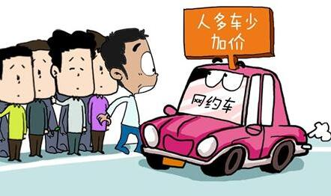
选题依据——网约车的问题
近日，各媒体报刊多次报道乘客因乘坐网约车而遭遇人身安全的威胁，及网约车主自身利益与维权纠纷的问题等等，而且许多案件发生后，受害者的维权途径受限，以致根本权利得不到保障。作为当代大学生，在看到此类事件后，我们深表痛心和激愤，并看到相关新闻发表后，有许多素质低下之人的不当言论，不得不为此感叹。因此，我们小组准备针对此类社会现象做深入调查研究并整理相关调查报告。

Slide 5
选题意义
在搜集材料及前期准备的过程中，可以提高自身对新闻事件的敏锐度及对事件本质的洞察力，并锻炼细心耐心的性格；
在实践中，可以提高与人沟通交流的能力，并在切身体验中更深刻地认识到其本质，了解社会最真实的一面，丰富人生经历，有利于开拓视野，并树立正确的三观；
在后期整理中，既考验技术又考验团队合作。在整个过程中组员相互协调合作，增进感情，提高团队协作能力。

Slide 6
组员分工
新闻搜集组（窦星晨、华文吉）：负责搜集有关网约车安全与发展问题的数据、新闻，并入后期问卷统计数据一起分析。 | 问卷整理组（葛睿芃、易婧如、周珈如、闵睿）：负责讨论制作、回收问卷，向组员提供问卷统计数据；
切身体验组（王昕妍、郑翔雨）：负责制定以安全为前提的网约车乘坐计划，体验乘坐网约车，并向网约车司机询问一些问题。 | 后期制作组（赵世驹、陈爽、鲍辰迪、黄成东）：负责将小组研究分析的结果进行汇总，加工，形成最后成品。

Slide 7
实践计划
前期准备：
小组分工合作（新闻搜集组、问卷整理组、切身体验组、后期制作组）
搜集问题制作问卷
中期实践：
搜集相关新闻即社论，整理数据、评价等
将相应社会调查问卷进行发放、网上发布、统计结果
亲自夜间男女生一同乘坐网约车，并对司机进行简单询问，录音
后期整理：
将所有实践结果统计整理并制作调查报告
经费预算：30（纸质版问卷印刷）+130（乘坐网约车）=160元

Slide 8
当前进度
新闻组：已搜集到网上的统计数据，近年来的网约车犯罪事件以及乘客遭侵权的具体案件。
问卷组：已制作出完整的网约车安全问题调查问卷，已投入发放运行，目前回收量五百余份。
体验组：已制定乘坐网约车的时间、路线和向司机提出的问题，并已安全，顺利地完成既定计划。
制作组：汇总并制作此中期汇报。

Slide 9
调查报告即将出炉……

Slide 10
正式报告

Slide 11
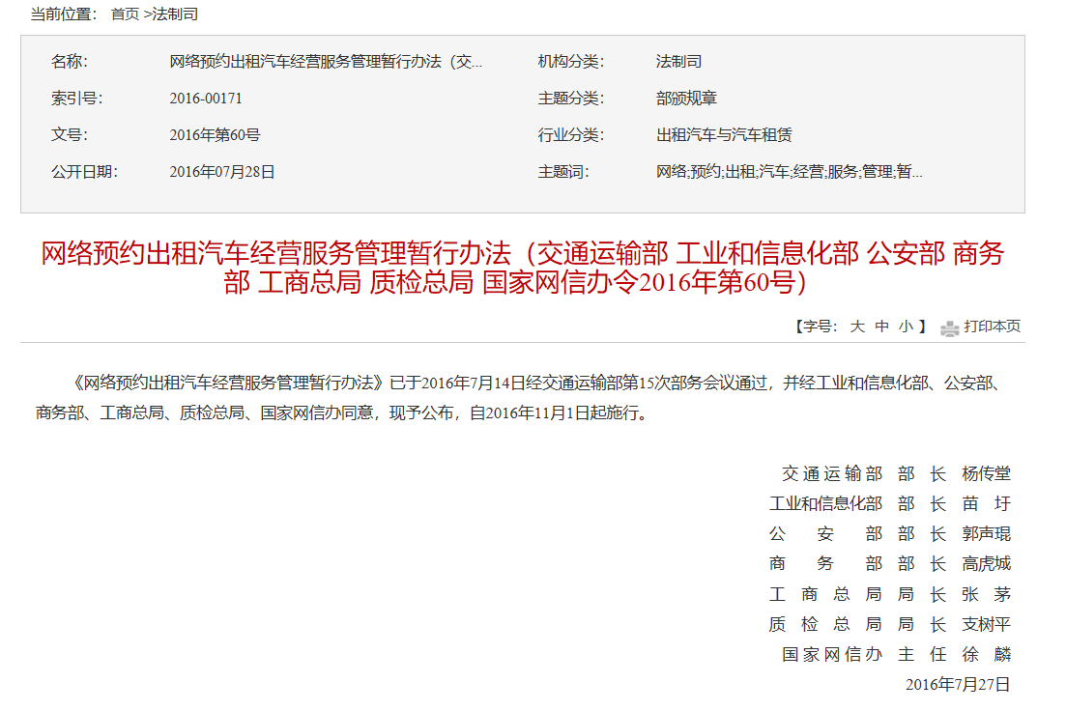

调查背景
注：图片来源于网络

Slide 12
调查背景
注：新闻组提供，艾媒北极星数据图表

Slide 13
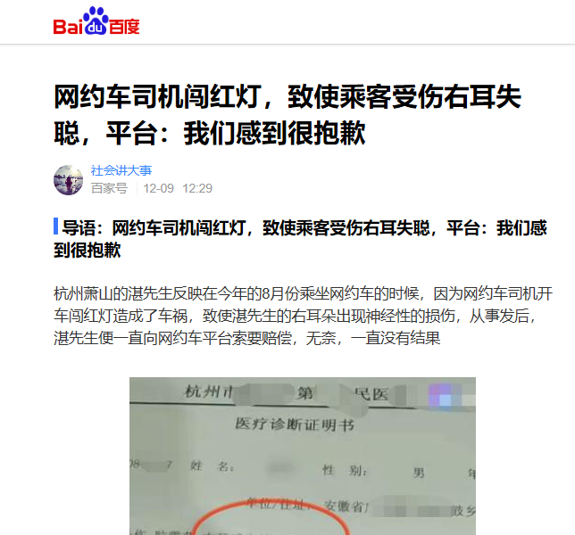
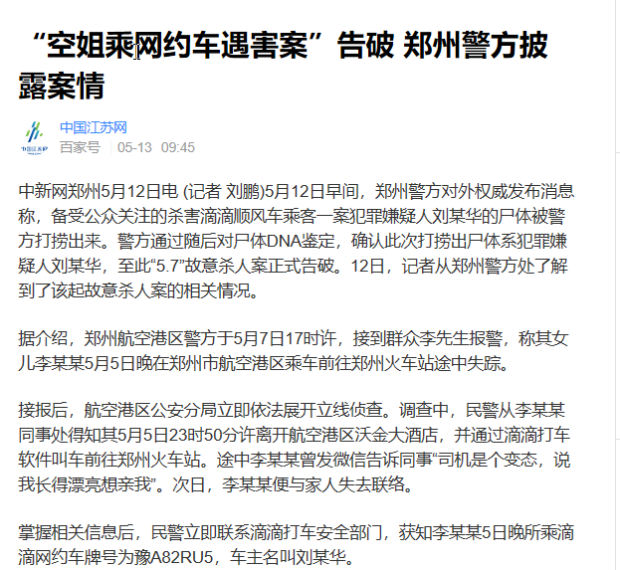
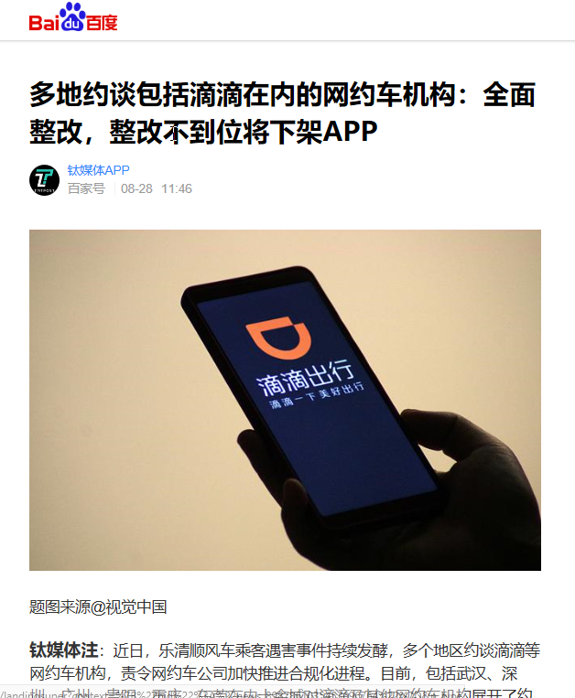
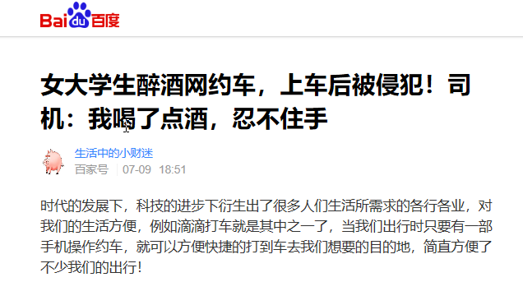
调查背景
注：图片来源：百度新闻

Slide 14
“网约车安全问题与发展前景”调研小组成员
新闻搜集组 窦星晨 华文吉 | 问卷整理组 葛睿芃 易婧如 周珈如 闵睿
切身体验组 王昕妍 郑翔雨 | 后期制作组 赵世驹 陈爽 鲍辰迪 黄成东

Slide 15
调查过程
前期 ——分组与计划（9.21-10.1）
选定调研主题；
初步设计问卷、制定网约车乘坐计划；
收集网约车相关数据及新闻报道。

Slide 16
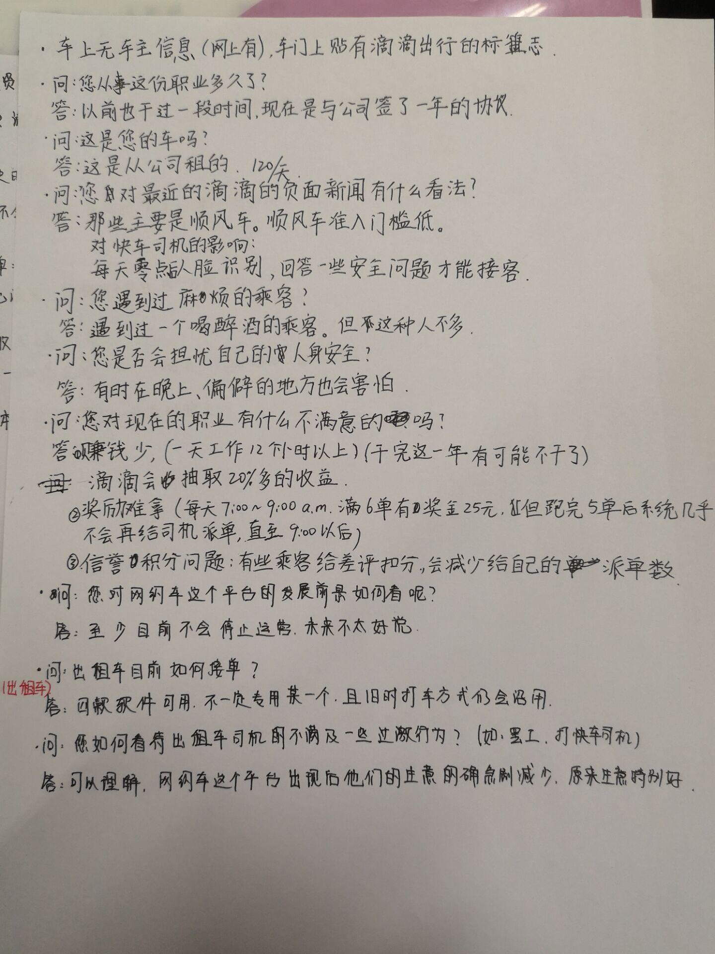
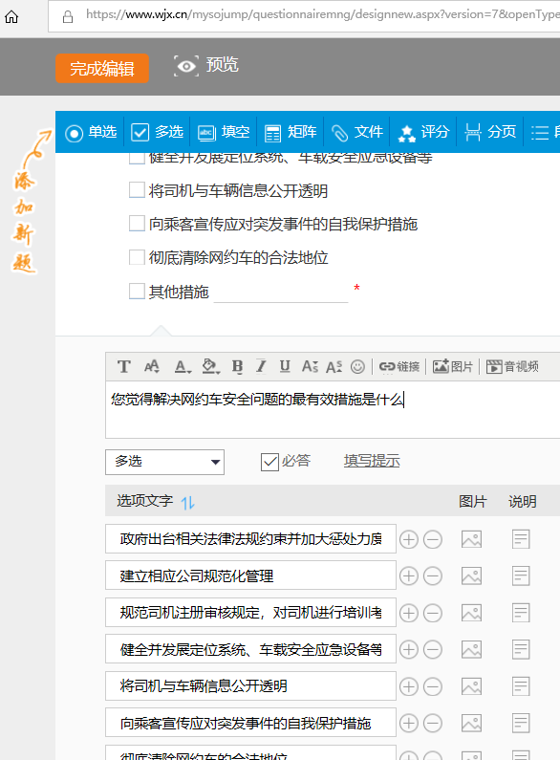

调查过程
中期——设计与实施（10.1-11.25）
制作问卷并发放；
体验组开展调研采访工作；
持续追踪网约车相关新闻报道。

Slide 17
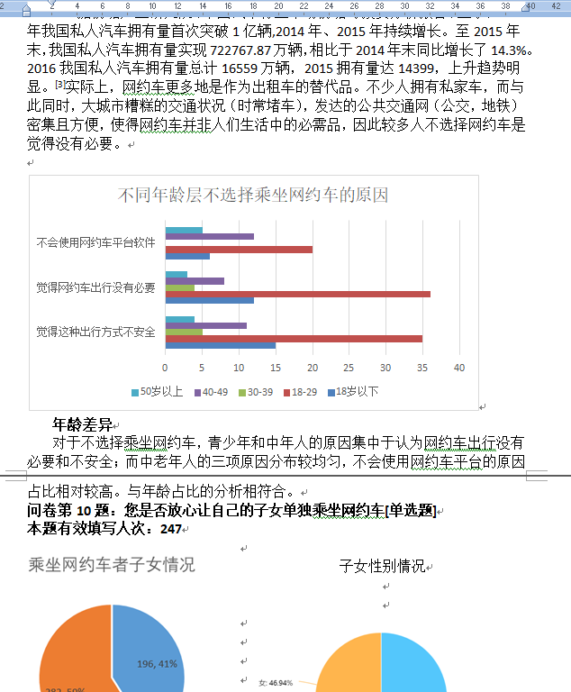
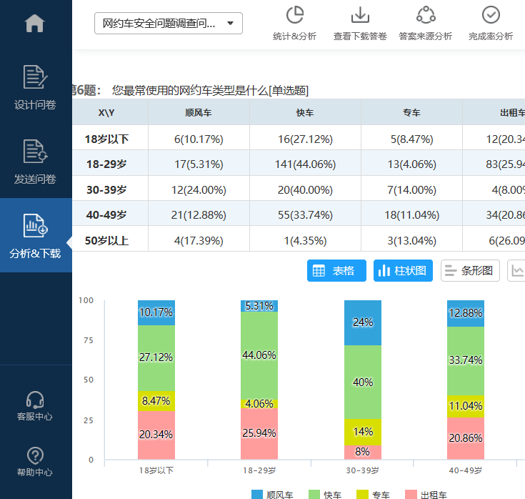
调查过程
后期——分析和汇总（11.25-12.14）
数据汇总与分析；
制作报告。

Slide 18
进入正题——数据分析
PART-I 网约车乘坐习惯分析
PART-II 大众对于网约车的看法和评价
PART-III 网约车安全问题应对措施

Slide 19
进入正题——数据分析
PART-I 网约车乘坐习惯分析
PART-II 大众对于网约车的看法和评价
PART-III 网约车安全问题应对措施

Slide 20
网约车乘坐习惯分析——网约车发展规模
注：新闻组提供，艾媒北极星数据图表

Slide 21
网约车乘坐习惯分析——网约车发展规模
注：渗透率=活跃用户规模/手机网民规模
网约车用户规模持续增长，但仍处于一家垄断的状态。
注：新闻组提供，艾媒北极星数据图表

Slide 22
网约车乘坐习惯分析——主要乘坐人群
第5题：您平时是否乘坐过网约车[单选题]
第6题：您最常使用的网约车类型是什么[单选题]
第7题：您在下列哪些情况下会使用网约车出行[多选题]

Slide 23
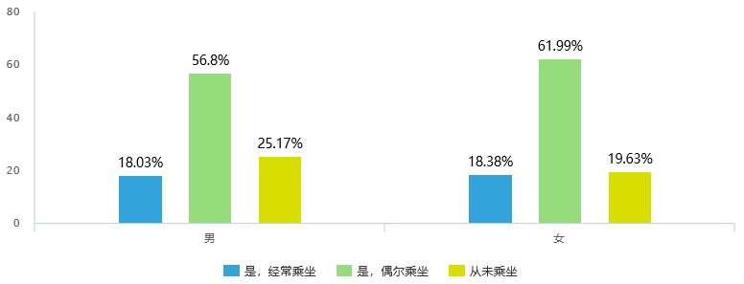
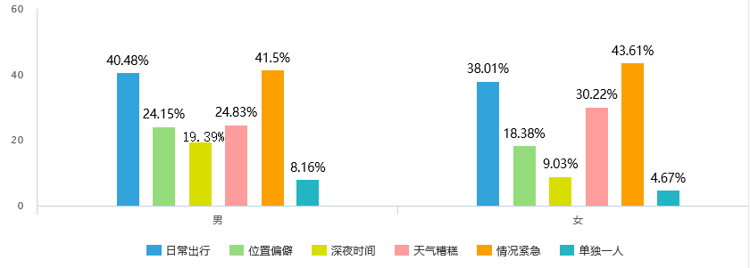
网约车乘坐习惯分析——主要乘坐人群
图：不同性别网约车乘坐频率图
图：不同性别在特定情况下选择网约车出行人数比例图

Slide 24
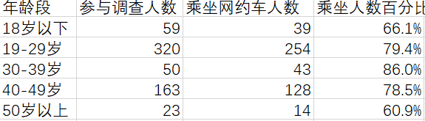
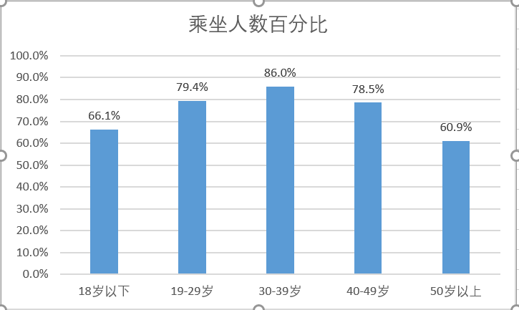
网约车乘坐习惯分析——主要乘坐人群

Slide 25
进入正题——数据分析
PART-I 网约车乘坐习惯分析
PART-II 大众对于网约车的看法和评价
PART-III 网约车安全问题应对措施

Slide 26
大众对于网约车的看法和评价——乘客
乘客对于网约车现行的运行情况和发展过程的看法
问卷第8题：您选择将网约车作为出行方式的原因是什么[多选题]
问卷第9题：您不选择将网约车作为出行方式的原因是什么[多选题]
问卷第10题：您是否放心让自己的子女单独乘坐网约车[单选题]

Slide 27
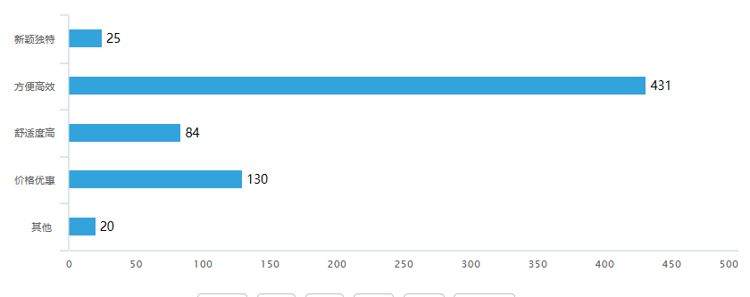
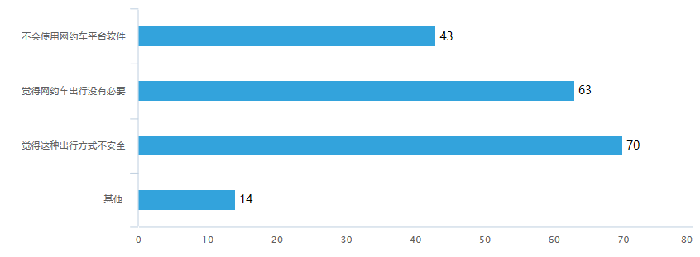
大众对于网约车的看法和评价——乘客
愿意乘坐（478人）
主要其他原因：
没有公共交通设施（如公交、地铁等）
不愿意乘坐（137人）
主要其他原因：
自己有私家车

Slide 28
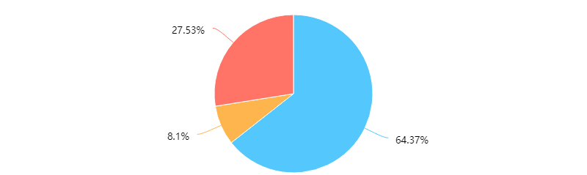
大众对于网约车的看法和评价——乘客
家长对子女独自乘坐网约车是否放心？
完全不放心
是，完全放心
是，但在特定时间（如深夜）不太放心

Slide 29
大众对于网约车的看法和评价——乘客
乘客对于网约车敏感事件和安全问题的看法
问卷第11题：您较为关注（或亲身遇到过）以下哪些网约车安全问题【多选题】
问卷第12题：您觉得近期出现的网约车安全问题会不会影响到您使用网约车的频率【单选题】
问卷第13题：您觉得网约车安全问题产生的最主要的原因是什么【多选题，至多选择两项】

Slide 30
大众对于网约车的看法和评价——乘客

Slide 31
大众对于网约车的看法和评价——乘客
乘客个人安全
意识不足
司机的个人
素质不高
网约车制度
不健全
网约车平台的管理和
处理问题的方式欠妥
其他原因：网约车行业垄断，缺乏竞争。

Slide 32
大众对于网约车的看法和评价——司机
薪资待遇低！！！
顺风车准入门槛低，容易引发安全事故；
很少有人注意到司机的人生安全；
未来网约车的发展还是一个未知数。

Slide 33
进入正题——数据分析
PART-I 网约车乘坐习惯分析
PART-II 大众对于网约车的看法和评价
PART-III 网约车安全问题应对措施

Slide 34
网约车安全问题应对措施
第14题：您觉得解决网约车安全问题的最有效措施是什么？（多选，至多选择两项）
第15题：您在乘坐网约车时，一般会采取什么样的预防措施来保障安全？（多选，至多选择两项）
第16题：开放性问题：您对当下网约车的发展有没有其他建议？

Slide 35
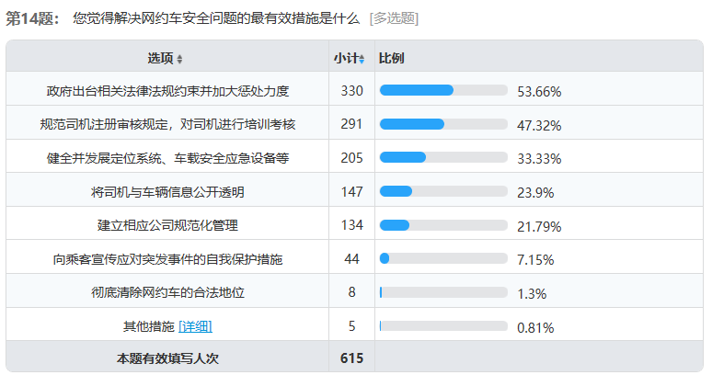
网约车安全问题应对措施
以“多家竞争，拒绝垄断”为主

Slide 36
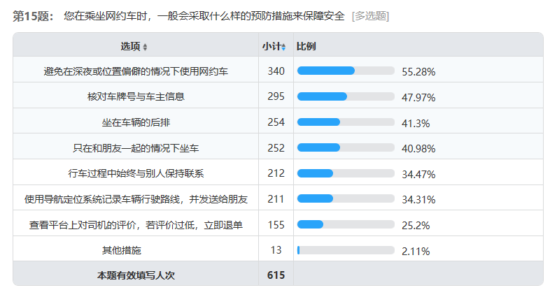
网约车安全问题应对措施
比如“习武防身”、“携带防护用具”

Slide 37
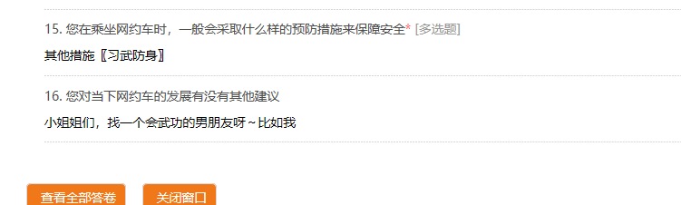
网约车安全问题应对措施
大家的建议：
政府监管；
企业规范，竞争反垄断；
司机的素质；
乘客的个人安全意识……

Slide 38
经验与总结
‘Every coin has two sides.’
“新事物的发展是一个漫长而曲折的过程。”

Slide 39
THANKS
网约车的安全问题及发展前景

